Slide 1
БИОЛОГИЯ
«………..» «……….»
ЖИЗНЬ
НАУКА

Slide 2
ЦАРСТВА
БАКТЕРИИ
ГРИБЫ
РАСТЕНИЯ
ЖИВОТНЫЕ

Slide 3
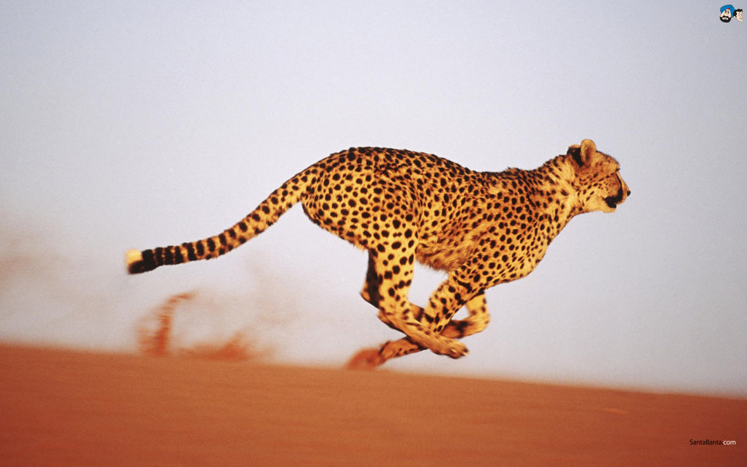
ПРИЗНАКИ ЖИВЫХ ОРГАНИЗМОВ
1. ПОДВИЖНОСТЬ

Slide 4
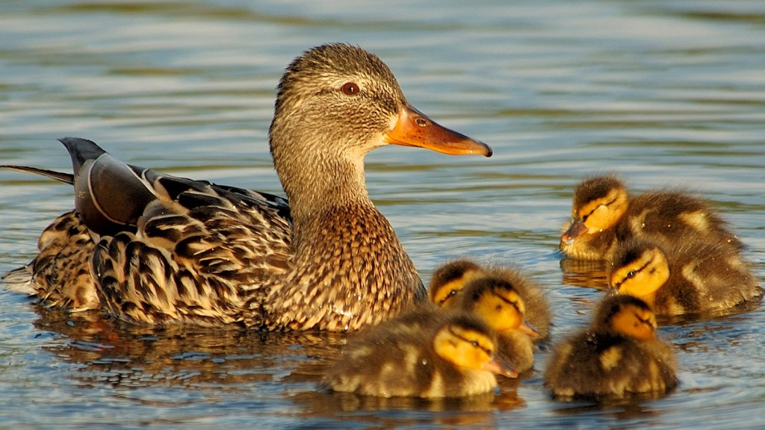
ПРИЗНАКИ ЖИВЫХ ОРГАНИЗМОВ
2. РАЗМНОЖЕНИЕ

Slide 5
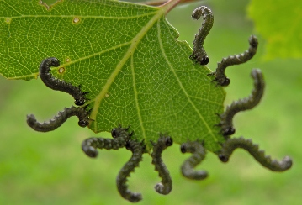
ПРИЗНАКИ ЖИВЫХ ОРГАНИЗМОВ
3. ПИТАНИЕ

Slide 6
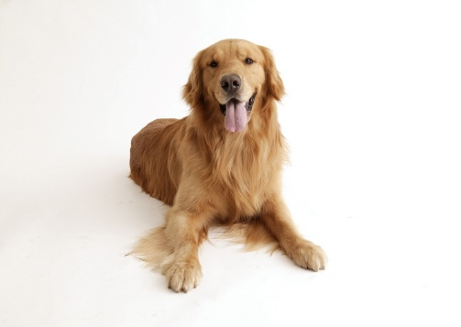
ПРИЗНАКИ ЖИВЫХ ОРГАНИЗМОВ
4. ДЫХАНИЕ

Slide 7
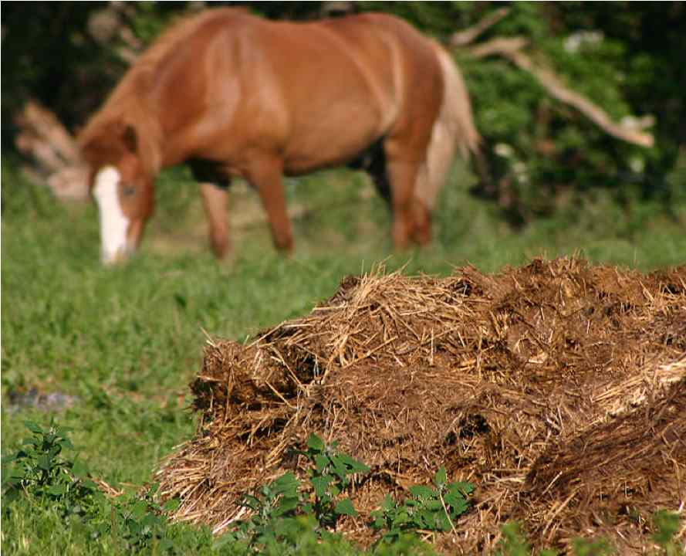
ПРИЗНАКИ ЖИВЫХ ОРГАНИЗМОВ
5. ВЫДЕЛЕНИЕ

Slide 8
ПРИЗНАКИ ЖИВЫХ ОРГАНИЗМОВ
ОРГАНИЗМ
ПИТАНИЕ
ОКРУЖАЮЩАЯ СРЕДА
ДЫХАНИЕ
ВЫДЕЛЕНИЕ
6. ОБМЕН ВЕЩЕСТВ И ЭНЕРГИИ

Slide 9
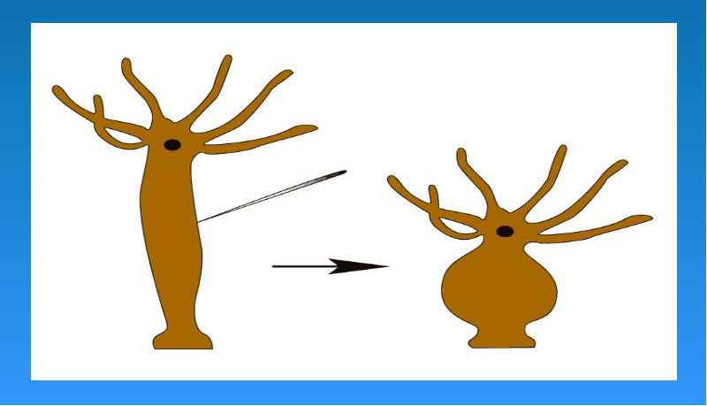
ПРИЗНАКИ ЖИВЫХ ОРГАНИЗМОВ
7. РАЗДРАЖИМОСТЬ

Slide 10
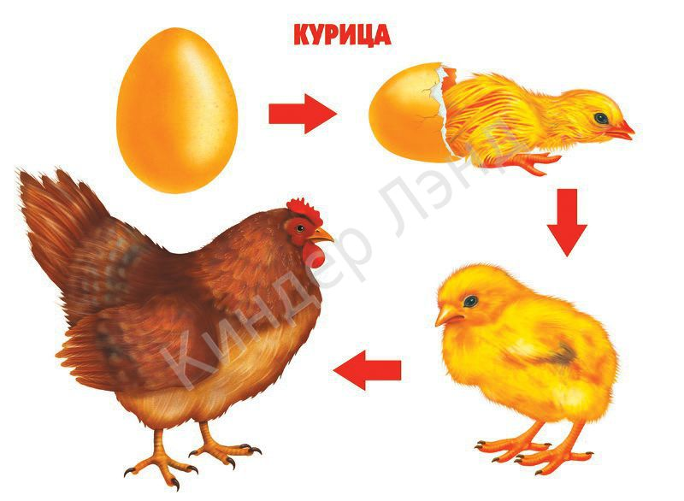
ПРИЗНАКИ ЖИВЫХ ОРГАНИЗМОВ
8. РОСТ И РАЗВИТИЕ

Slide 11
ЗАДАНИЕ: вставьте пропущенные слова
……………………. – наука о растениях
БОТАНИКА
внешнее и внутреннее строение
жизнедеятельность
размножение
распространение
условия выращивания
взаимосвязь с другими организмами и средой

Slide 12
ЗАДАНИЕ: вставьте пропущенные слова
Общие признаки растений:
Содержат зелёный пигмент - …………
хлорофилл
1
НЕОРГАНИЧЕСКИЕ ВЕЩЕСТВА
УГЛЕКИСЛЫЙ ГАЗ И ВОДА
ОРГАНИЧЕСКИЕ ВЕЩЕСТВА
(УГЛЕВОДЫ) И
КИСЛОРОД
2
свет

Slide 13
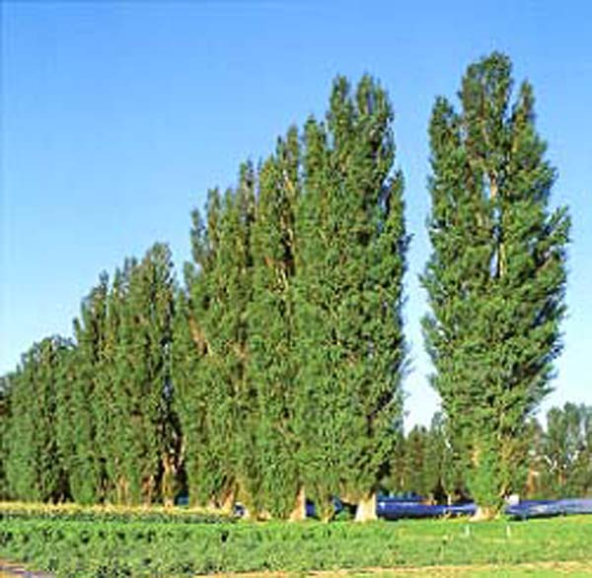
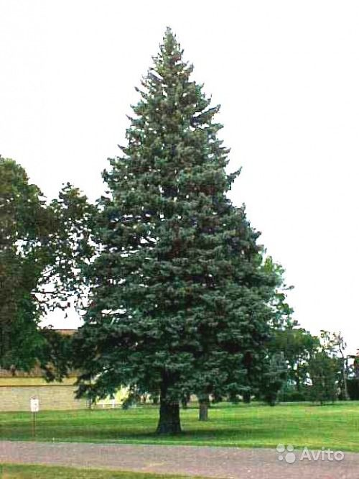
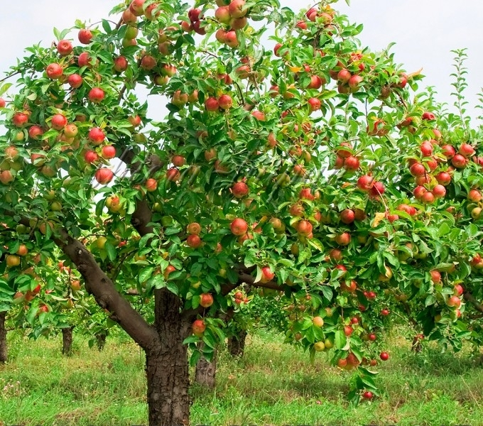
Задание: назовите одним словом
ТОПОЛЬ
ЕЛЬ
ЯБЛОНЯ
ДЕРЕВЬЯ

Slide 14
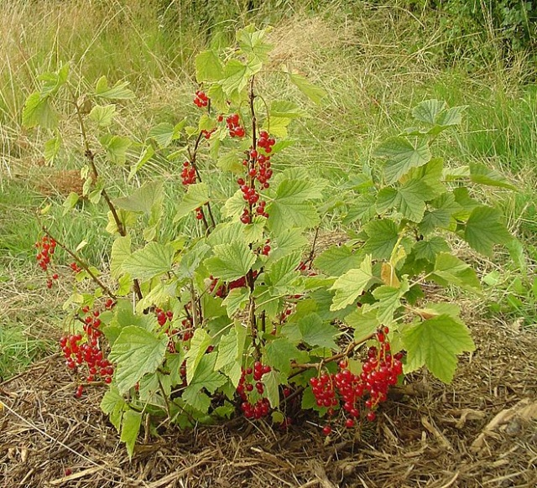
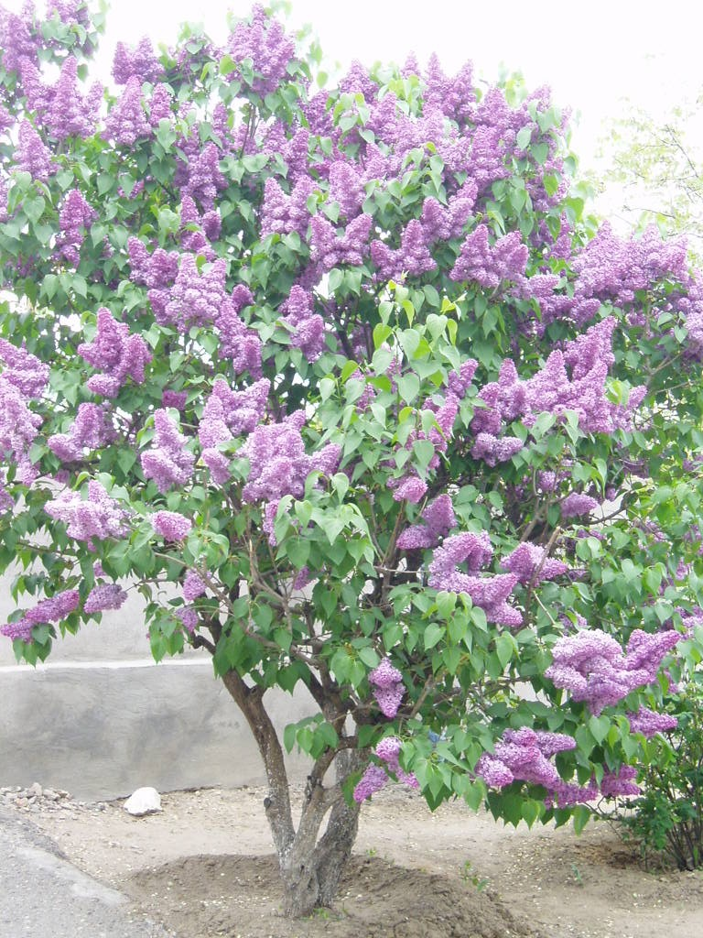
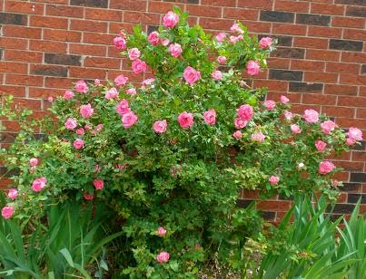
Задание: назовите одним словом
СМОРОДИНА
СИРЕНЬ
ШИПОВНИК
КУСТАРНИКИ

Slide 15
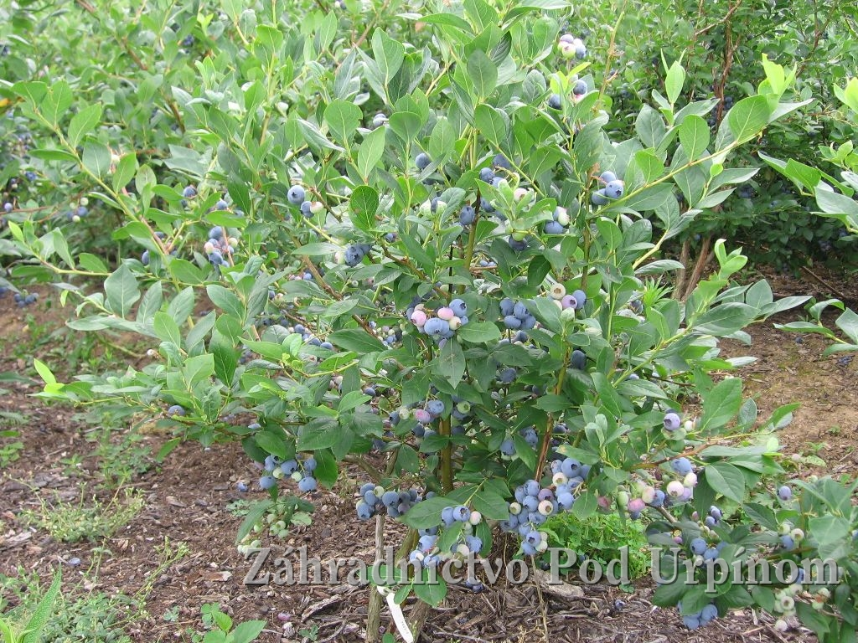
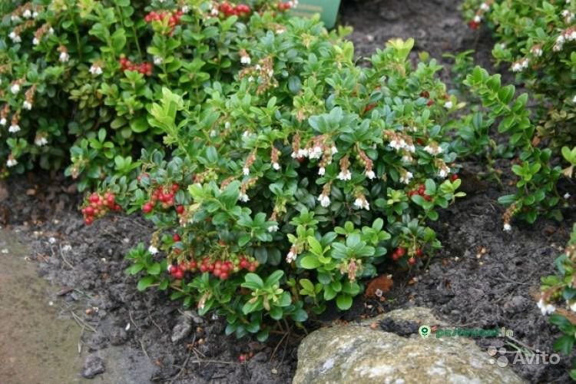
Задание: назовите одним словом
ЧЕРНИКА
БРУСНИКА
КУСТАРНИЧКИ

Slide 16
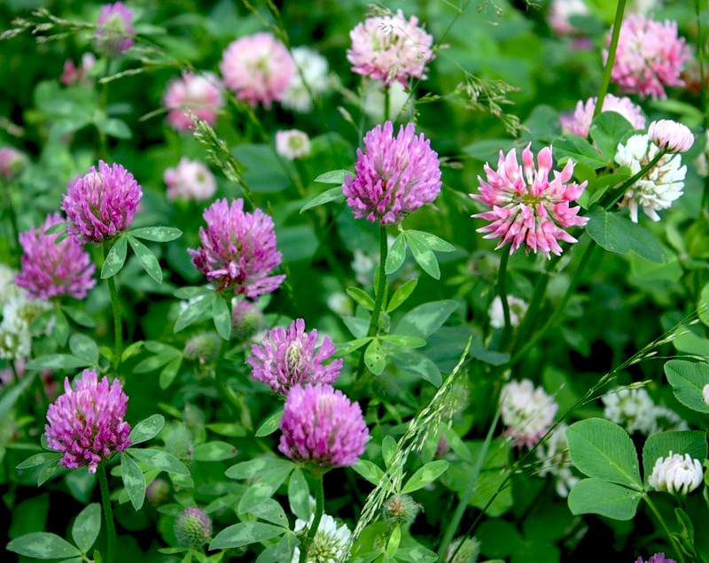
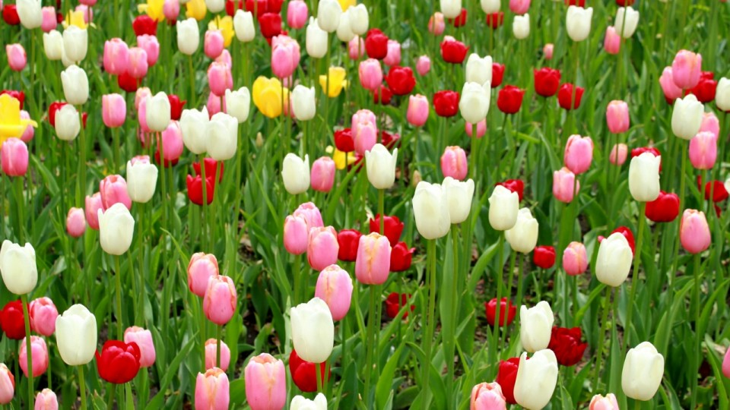
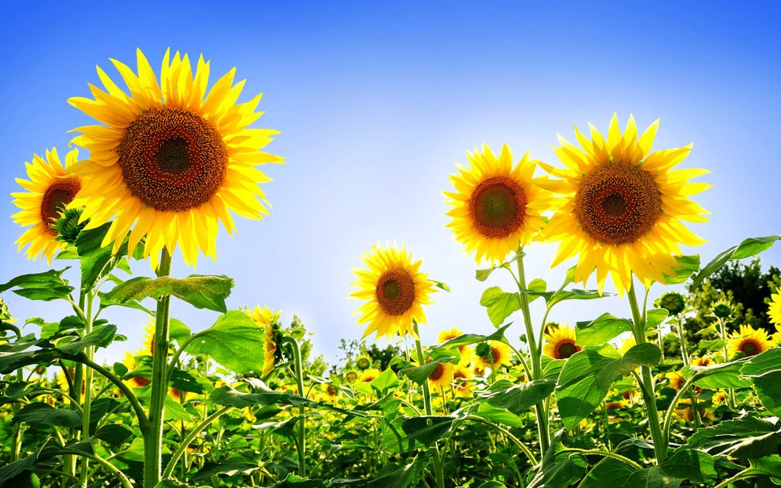
Задание: назовите одним словом
КЛЕВЕР
ТЮЛЬПАН
ПОДСОЛНЕЧНИК
ТРАВЫ

Slide 17
ТРАВЫ
ДЕРЕВЬЯ
ЖИЗНЕННЫЕ ФОРМЫ РАСТЕНИЙ
КУСТАРНИКИ
КУСТАРНИЧКИ
ПОЛУКУСТАРНИКИ

Slide 18
Задание: заполните схему и используя рис. 2 и 3 учебника укажите значение растений
Растения
Дикорастущие
Культурные
ПРОИЗРАСТАЮТ В ПРИРОДЕ НЕЗАВИСИМО ОТ УСИЛИЙ ЧЕЛОВЕКА
ВЫРАЩИВАЮТСЯ ЧЕЛОВЕКОМ

Slide 19
Задание: заполните схему
Растения
Одноклеточные
Многоклеточные
Состоят из одной клетки
Состоят из многих клеток

Slide 20
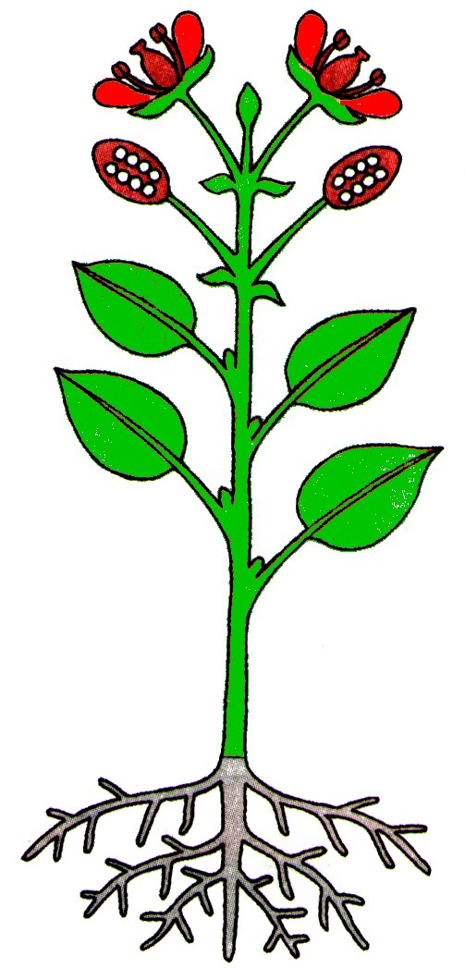
Генеративные
Органы цветкового растения
Вегетативные
Побег
Корень
Цветок
Плод
Семена
Стебель
Главный
Листья
Боковые
Почки
Придаточные

Slide 21
Задание: заполните схему
Растения
Низшие
Высшие
Тело ……………………………..
не подразделяется на органы
Тело образовано отдельными органами
таллом или слоевище

Slide 22
Задание: заполните схему
Растения
Низшие
Высшие
Семенные
Споровые
Цветковые
Голосеменные

